Slide 1
多地点カメラを用いた見守りサービスにおける 第三者のプライバシデータ流出比の定量評価
2019年1月17日
NWS研究会
国立高専機構 小山高専 田村崚
国立高専機構 小山高専 干川尚人
千葉大学 下馬場 朋禄
千葉大学 伊藤 智義

Slide 2
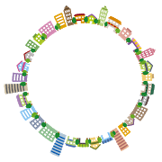

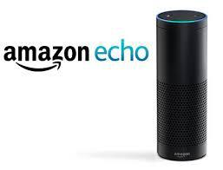
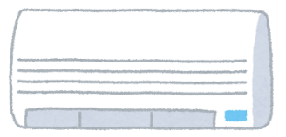




研究背景
Internet of Things の普及
様々な機器がインターネットに繋がる
サービスの開拓・高機能化
全世界で500億台に及ぶ

Slide 3






研究背景
IoTによる
＋
広域センサネットワーク
高度な画像処理技術
屋外に及ぶ高精度な 情報処理サービスの展開

Slide 4
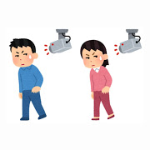
研究背景
IoTによる
＋
広域センサネットワーク
高度な画像処理技術
屋外に及ぶ高精度な 情報処理サービスの展開
一方で非サービス利用者の センシングが起こってしまう

Slide 5
研究背景
IoTによる
＋
広域センサネットワーク
高度な画像処理技術
屋外に及ぶ高精度な 情報処理サービスの展開
前研究
これを定量評価し， サービス展開を円滑にする
一方で非サービス利用者の センシングが起こってしまう

Slide 6













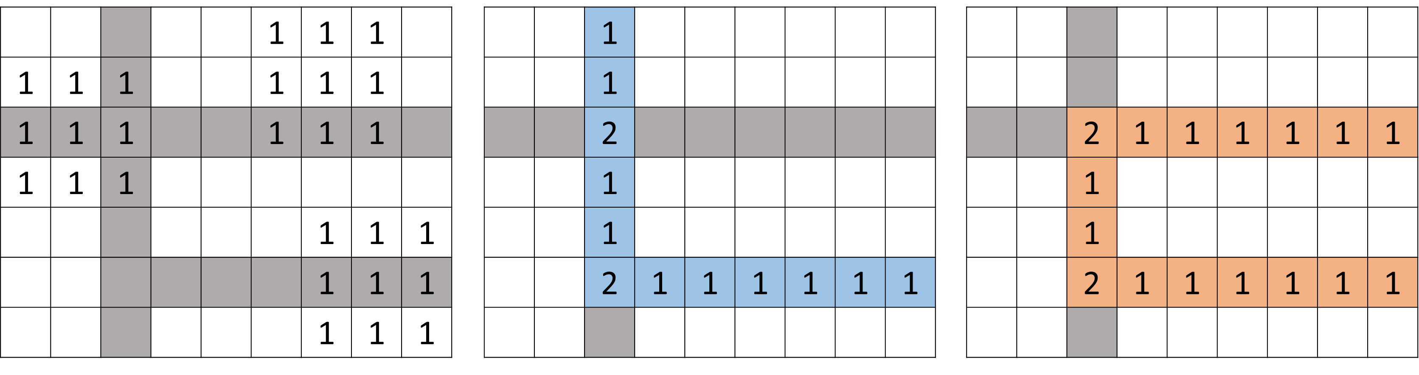
研究動機
前研究
人がマス上にいる時間やカメラが有効な範囲などで行列を生成する．
対象者と非対象者で行列の種類を分けている．
行列C
行列S
行列H

Slide 7

研究動機
前研究
不必要なプライバシデータの流通比
$$\frac{\sum_{i=1}^{n}{\sum_{j=1}^{m}{\left(C_{ij}S_{ij}\right)}}}{\sum_{i=1}^{n}{\sum_{j=1}^{m}{\left(C_{ij}S_{ij}\right)}}+\sum_{i=1}^{n}{\sum_{j=1}^{m}{\left(C_{ij}H_{ij}\right)}}}$$
n:アプリ有効範囲を区切る正方形の横方向の数
m:アプリ有効範囲を区切る正方形の縦方向の数
C:カメラの有効範囲を示す行列
S:非対象者の滞在時間を示す行列
H:対象者の滞在時間を示す行列

Slide 8
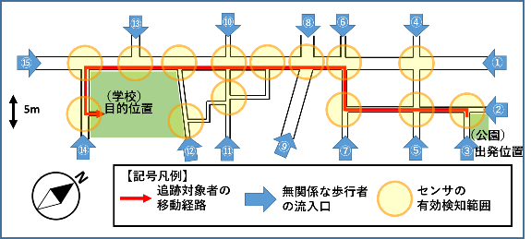
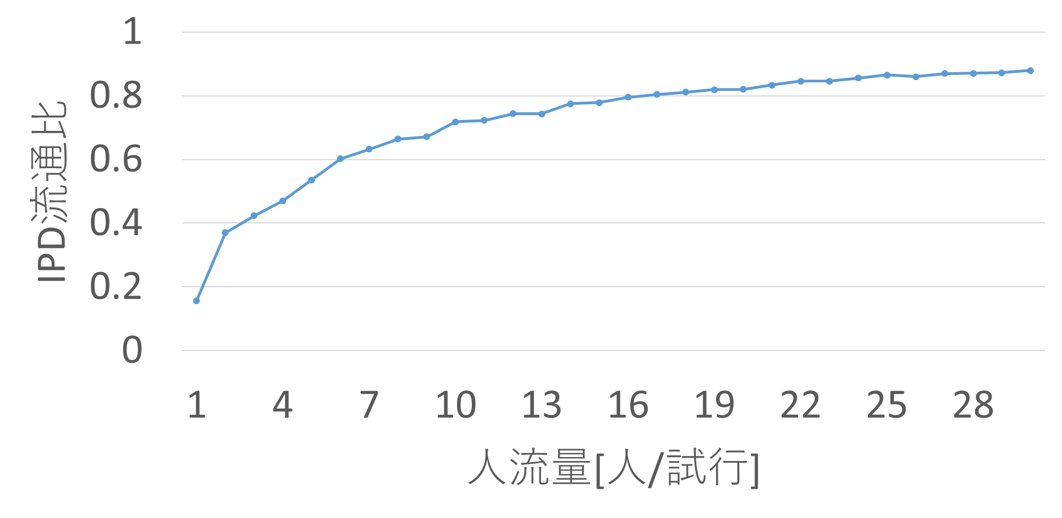
研究動機
前研究
簡易シミュレーションから，数理モデルの評価をした
IPD流出比：サービスに不要なプライバシデータの流通比

Slide 9
研究動機
前研究
簡易シミュレーションから，数理モデルの評価をした
ここで使ったシミュレーションの見守り非対象者の流入設定値は乱数で設定したため，現実のサービスに不要なプライバシデータの流出比の評価には至らず
IPD流出比：サービスに不要なプライバシデータの流通比

Slide 10
研究動機
前研究
簡易シミュレーションから，数理モデルの評価をした
ここで使ったシミュレーションの見守り非対象者の流入設定値は乱数で設定したため，現実のサービスに不要なプライバシデータの流出比の評価には至らず
IPD流出比：サービスに不要なプライバシデータの流通比
本研究の目的
実測値(オープンデータ)を用いて，より現実に即したサービスに不要なプライバシデータの流出比について分析

Slide 11
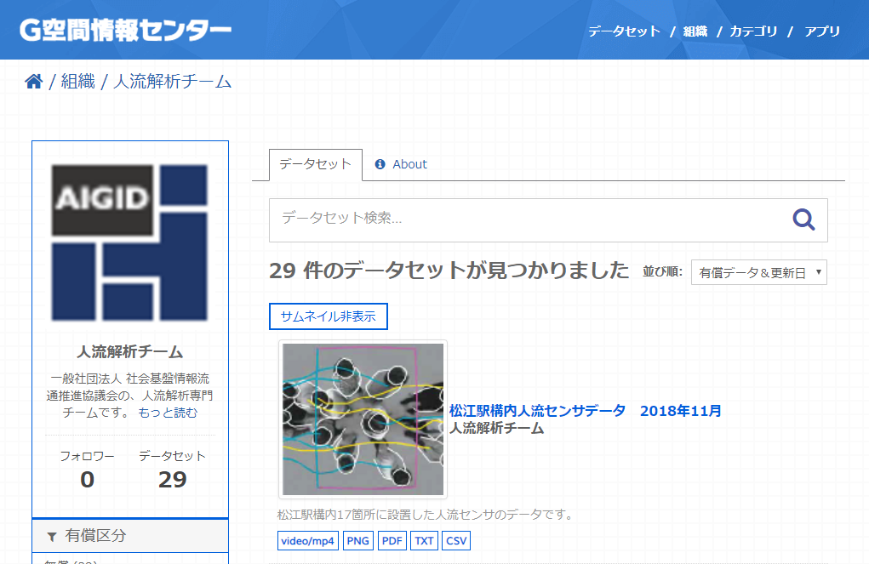
オープンデータ
G空間情報センターの公表している 松江駅構内人流センサデータ（西日本旅客鉄道株式会社）を使用
https://www.geospatial.jp/ckan/organization/aigid-team
人流センサを用いており，19個のセンサ毎にinデータとoutデータが示されている． センサデータは1分毎の更新．

Slide 12
サービス定義
実測値(オープンデータ)を活かした 広域トラッキングサービスの一例として
駅構内登校者見守りサービス
を提案，以下サービスを定義する

Slide 13
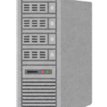


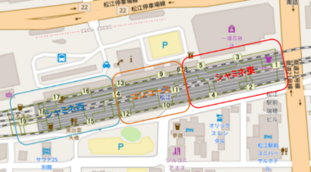
サービスモデル
サービスモデル
クラウドモデル
画像処理， 見守り結果通知
パブリックネット
センサ
1秒更新
カメラ
サービス有効範囲
松江駅構内
サービス稼働時間
2018年6月の平日，午前7時から8時

Slide 14
非対象者定義
見守り対象者でない松江駅利用者を非対象者とする
ここではオープンデータを全て非対象者とし，対象者は別途用意する．

Slide 15

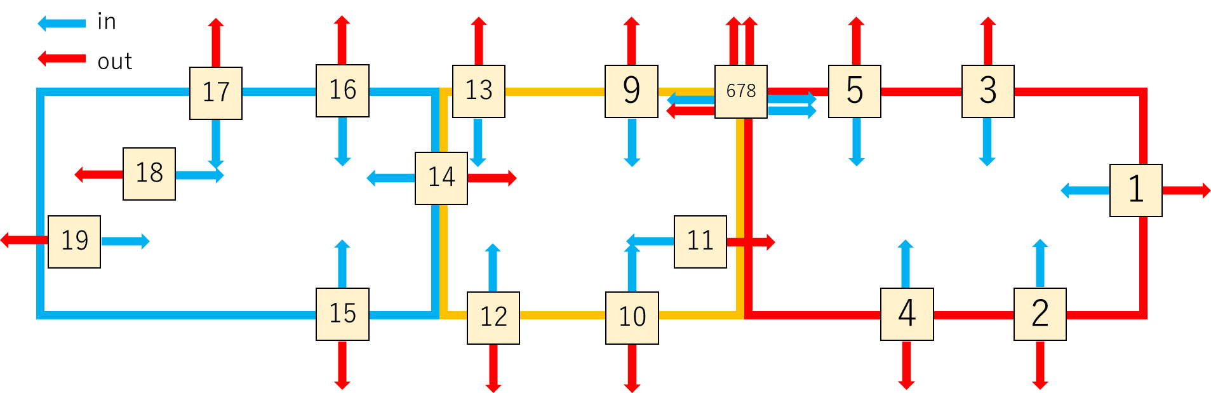
非対象者設定
実測値(オープンデータ)から非対象者の動きを作る
オープンデータは人流センサを用いており，19個のセンサ毎にinデータとoutデータが示されている．時刻は1分毎の更新である．
人流センサ群の情報から「非対象者の動き」を設定する．
公開されているオープンデータの人流センサ位置
678のデータを 補足資料に用意
In/outの定義図

Slide 16
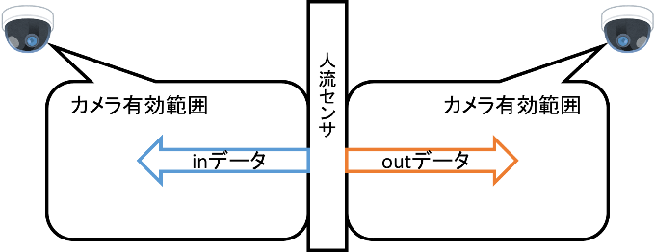
非対象者設定
このようにカメラを設置し， 人流センサデータをプライバシデータへ変換した．
15m
15m

Slide 17
対象者設定
登校時人流センサ毎の非対象者の総データ量(切り上げ)
センサ番号 | 1 | 2 | 3 | 4 | 5
センサ通過のべ人数 | 0 | 0 | 2 | 0 | 2
センサ番号 | 6 | 7 | 8 | 9 | 10
センサ通過のべ人数 | 94 | 14 | 68 | 452 | 514
センサ番号 | 11 | 12 | 13 | 14 | 15
センサ通過のべ人数 | 1181 | 277 | 811 | 0 | ×
センサ番号 | 16 | 17 | 18 | 19 | 総和
センサ通過のべ人数 | 0 | 0 | 0 | 0 | 3415

Slide 18
対象者設定
ある人物が駅を通過するには二つのセンサを通る
駅構内
inデータ
outデータ
駅を通過
前述の表から，非対象者の人数を1700人と概算
鉄道利用者に占める学生の割合は全体の7％程度 (関東交通広告協議会，“交通広告調査レポート 2009，”鉄道利用者プロフィール，pp39)
対象者の最大人数を200人(10%程度)と設定

Slide 19
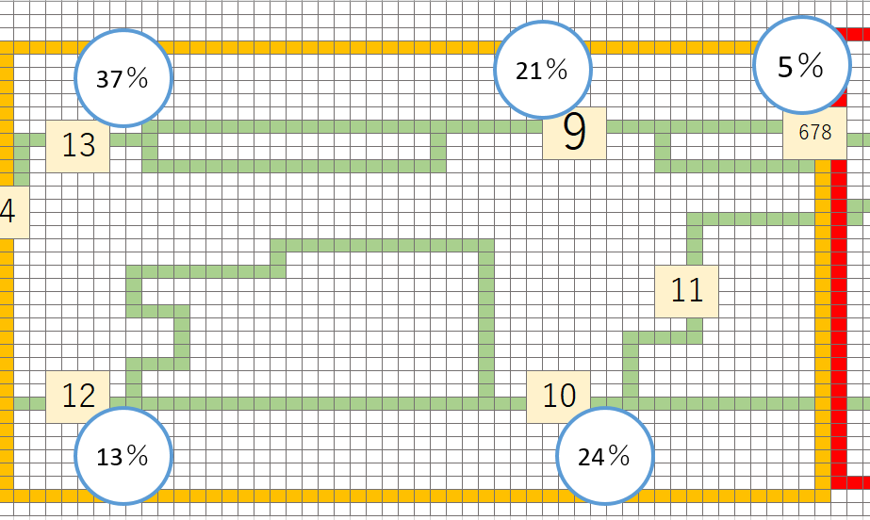
対象者設定
センサ毎の非対象者の割合から，対象者の使用する出口を設定
入口(改札)は11番センサで固定

Slide 20
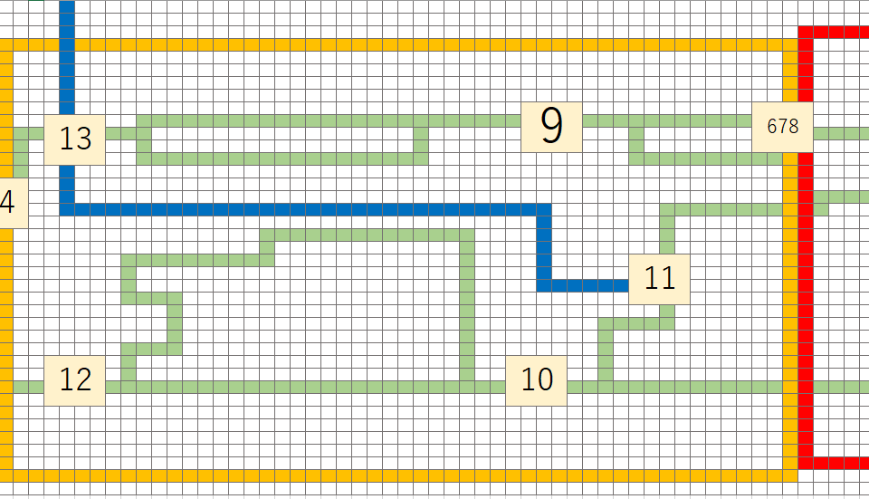
対象者設定
例：13番センサを通って流出する際の対象者移動ルート

Slide 21
シミュレーション内容
時間毎（対象者200人）
7時から8時のセンサデータは他の時間と比べ 異常ではないか
センサ毎（対象者200人）
19個のセンサ毎に特徴は見られないか
対象者人数毎（対象者0～200，10人ずつ変化）
本サービスモデルの 「サービスには不要なプライバシデータの流出比」 の評価

Slide 22
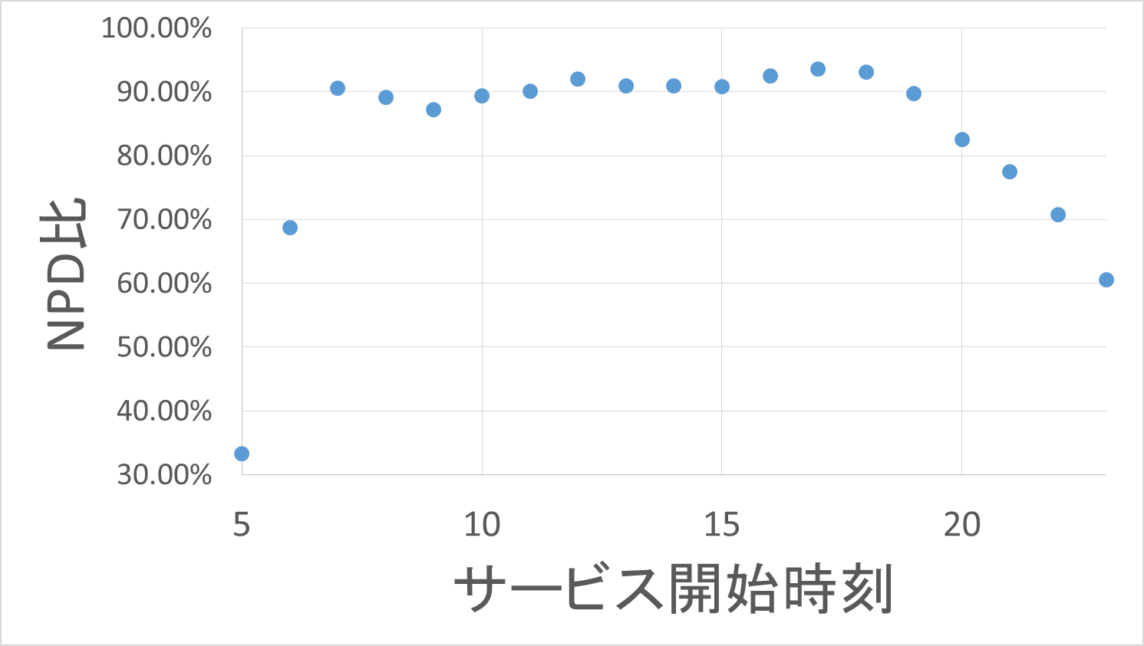
シミュレーション結果
NPD比：サービスには不要なプライバシデータの流出比
早朝，深夜の時に大きく「サービスには不要なプライバシデータの流出比」が下がるが，登校者見守りサービスとしては考えにくい
7時から8時のサービスは特別に 非対象者の人数が多い/少ないといったことはない

Slide 23
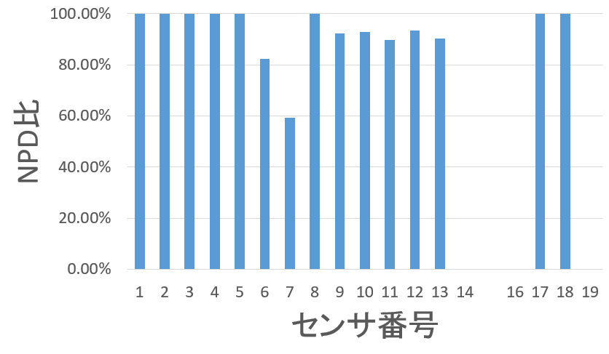
シミュレーション結果
NPD比：サービスには不要なプライバシデータの流出比
NPD比が100％のセンサがいくつかある． このセンサはサービスに不要なセンサである．
もし取り除ければNPD比，量ともによくなる

Slide 24
シミュレーション結果
センサ 番号 | NPD量 | 対象者 データ量 | NPD 流出比
1 | 52 | 0 | 100.00％
2 | 52 | 0 | 100.00％
3 | 420 | 0 | 100.00％
4 | 43 | 0 | 100.00％
5 | 491 | 0 | 100.00％
6 | 23832 | 5146 | 82.24%
7 | 3732 | 2573 | 59.19%
8 | 17328 | 0 | 100.00%
9 | 93567 | 7921 | 92.20%
10 | 101864 | 7992 | 92.73%
11 | 297792 | 34599 | 89.59%
12 | 61536 | 4388 | 93.34%
13 | 180524 | 19416 | 90.29%
14 | 0 | 0 | 0.00%
15 | - | - | - %
16 | 0 | 0 | 0.00%
17 | 51 | 0 | 100.00%
18 | 48 | 0 | 100.00%
19 | 0 | 0 | 0.00%
全センサの 合計 | 781332 | 82035 | 90.50％
100％以外 センサ合計 | 762847 | 82035 | 90.29％
削減した データ | 18485 | 0 | 0.21％

Slide 25
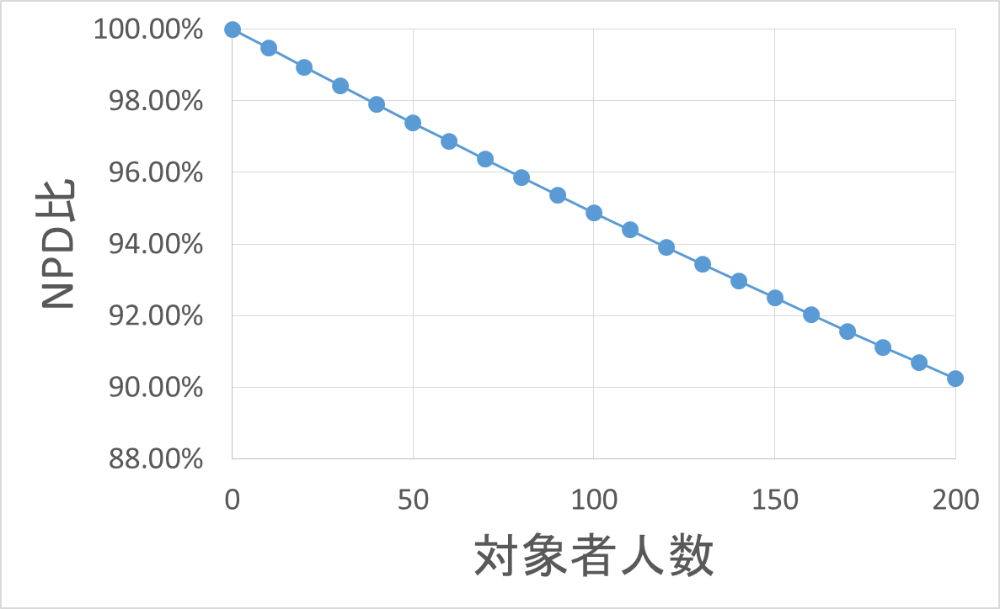
シミュレーション結果
NPD比：サービスには不要なプライバシデータの流出比
一見線形に変化しているように見える
今回対象者人数の最大値は全体の10％と設定したが，その時のNPD比は90％程．
NPD比は全体のうち，非対象者の割合と一致すると予想

Slide 26
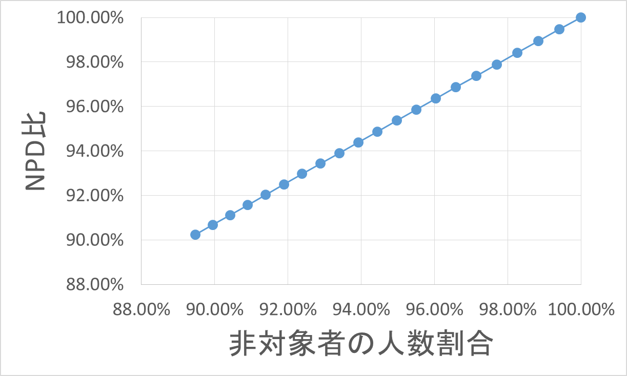
シミュレーション結果
NPD比：サービスには不要なプライバシデータの流出比
人数割合も載せる？？

Slide 27
考察
クラウドモデルでのNPD流出比は，駅利用者における非対象者の割合と同様になる
対象者を映さないカメラのデータ収集をやめれば，NPD流出比は小さくなる
データ収集後に対象者か否かを識別する クラウドモデルでは不可能
NPD比：サービスには不要なプライバシデータの流出比

Slide 28
まとめ
実測値(オープンデータ)を用いて，クラウドモデルにおける不要なプライバシデータ流出比について分析
クラウドモデルでの見守りサービスでは プライバシ問題の解決は見込まれない
今後はプライバシ保護に着目した アーキテクチャについて研究を進める

Slide 29
ご清聴頂きありがとうございました

Slide 30
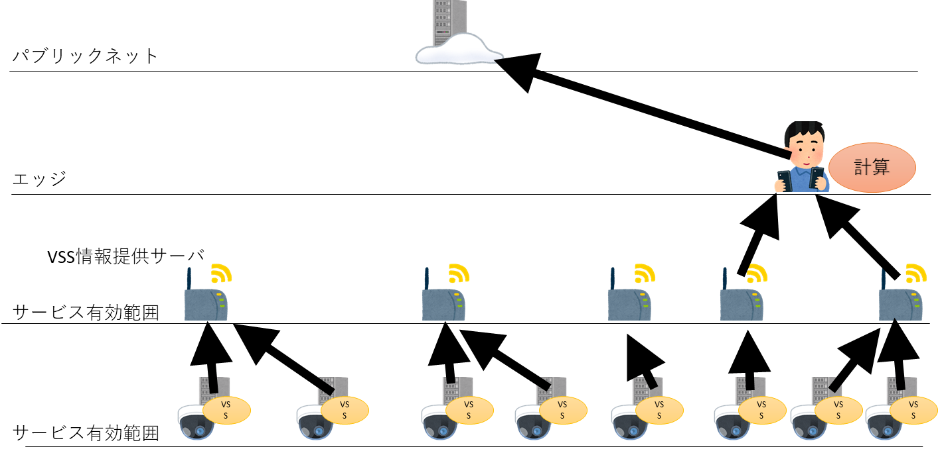
補足
LPLCやってて…
in IPSJ

Slide 31
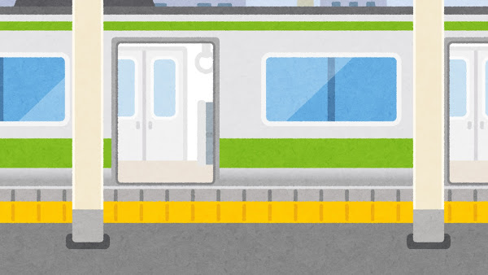



シミュレータの設計
サービスモデル
1秒更新
サービス有効範囲
駅郊外
午前7時から午前8時
平日のみ

Slide 32
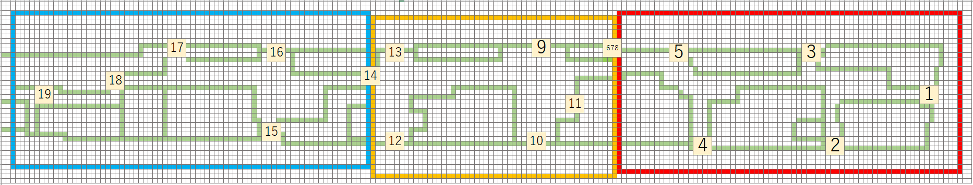
サービスモデル
前研究で提案したモデルにあてはめるため，公開されている松江駅駅構内図をマス目で表現した

Slide 33
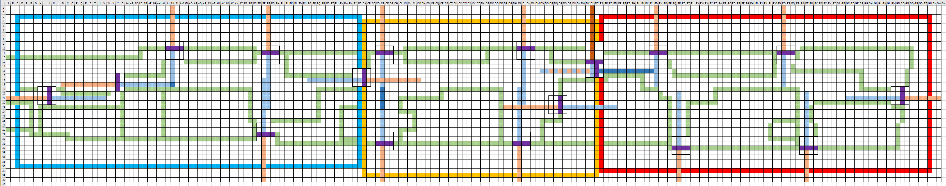
補足

